Slide 1
ΒΟΗΘΩΝΤΑΣ ΤΟΥΣ/ΤΙΣ ΜΑΘΗΤΕΣ/ΤΡΙΕΣ ΝΑ ΕΠΑΝΑΣΥΝΔΕΘΟΥΝ ΜΕ ΤΟ ΣΧΟΛΕΙΟ
Παρασκευή Νικηφόρου
MSc Κλινικής Ψυχολογίας, ΜΑ Βιοηθικής
PhD(c) Σχολικής Ψυχολογίας

Slide 2
Σκοπός
H ομαλή μετάβαση και επανασύνδεση στο σχολείο μαθητών/μαθητριών και εκπαιδευτικών, η διαχείριση συζητήσεων με τους μαθητές και τις μαθήτριές μας για την προσαρμογή στη νέα πραγματικότητα, καθώς και η στήριξη των μαθητών/ μαθητριών και εκπαιδευτικών μέσω της ενίσχυσης της ψυχικής ανθεκτικότητας στην παρούσα πρωτόγνωρη εμπειρία της τάξης.

Slide 4
Εισαγωγή
Η επιστροφή στο σχολείο στο πλαίσιο της πανδημίας COVID-19, αποτελεί μια πρωτόγνωρη εμπειρία για τους μαθητές, τις οικογένειές τους και όλα τα μέλη της σχολικής κοινότητας.

Slide 5
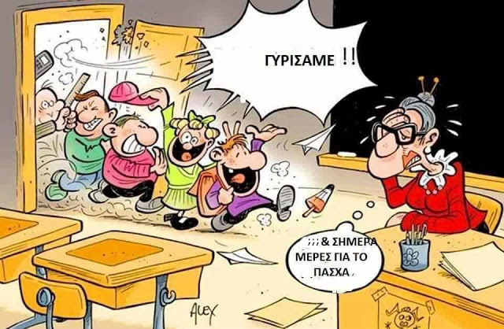

Slide 6
Τι είναι κρίση;
Κρίση είναι μια προσωρινή κατάσταση, η οποία προκαλεί έντονο άγχος και αποδιοργάνωση και χαρακτηρίζεται από την αδυναμία του ατόμου να ελέγξει και να χειριστεί το συγκεκριμένο γεγονός
Παρόλη την αρνητική τους διάσταση, οι κρίσεις αποτελούν μέρος της ζωής, που όλοι κάποια στιγμή αντιμετωπίζουμε
H επιτυχημένη επίλυσή τους μπορεί να οδηγήσει σε ενίσχυση της αυτοπεποίθησης και της ανθεκτικότητας του ατόμου, ενόψει μελλοντικών στρεσογόνων καταστάσεων
Notes:
και επιπλέον, η επιτυχημένη επίλυσή τους μπορεί να οδηγήσει σε ενίσχυση της αυτοπεποίθησης και της ανθεκτικότητας του ατόμου, ενόψει μελλοντικών στρεσογόνων καταστάσεων

Slide 7
Είδη κρίσεων
Αναπτυξιακές κρίσεις
(γεγονότα που σχετίζονται με τη μετάβαση του ατόμου από ένα στάδιο του κύκλου της ζωής σε άλλο, π.χ. γέννηση παιδιού, έναρξη της σχολικής ζωής, εφηβεία κ.ά.)
Περιστασιακές κρίσεις
απροσδόκητα γεγονότα που αρχίζουν ξαφνικά και μπορεί να επηρεάζουν ένα άτομο ή μια ολόκληρη κοινότητα (π.χ. φυσικές καταστροφές, επιδημίες, ατυχήματα, απώλειες, διαζύγιο, σοβαρή ασθένεια, οικονομική κρίση κ.ά.).

Slide 8
Φάσεις κρίσεων
Α. Πρώτη επαφή με το γεγονός: Κατακλυσμιαία συναισθήματα /παρεμπόδιση εύρεσης ακόμη και των πιο απλών λύσεων για αντιμετώπιση.
Β. Φάση επεξεργασίας του γεγονότος: Πρώτες συναισθηματικές αντιδράσεις (κλάμα, άρνηση, θυμός). – Πολλά άτομα επιθυμούν να συζητήσουν το γεγονός με άτομα που έζησαν το γεγονός (το ίδιο μαζί τους ή άλλο). – Συνειδητοποίηση του φυσιολογικού χαρακτήρα των συναισθημάτων τους.
Γ. Φάση αντιμετώπισης ή προσαρμογής: Αρχίζει να διαφαίνεται η ανάκαμψη. – Γενικότερος απολογισμός των συνεπειών. – Έναρξη δράσης με σκοπό την αντιμετώπιση.
Δ. Επιστροφή στο επίπεδο λειτουργίας πριν από την κρίση: Μακρόχρονη περίοδος, μερικοί μήνες έως και χρόνια.

Slide 9
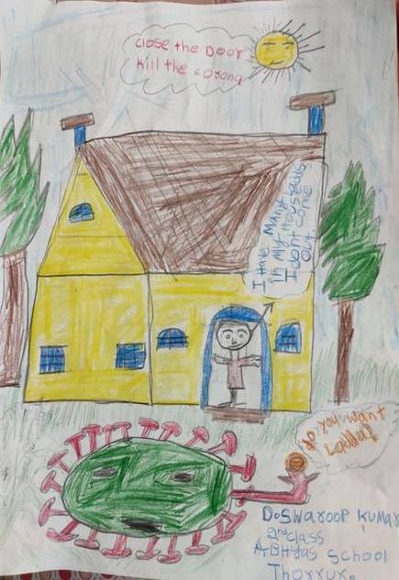
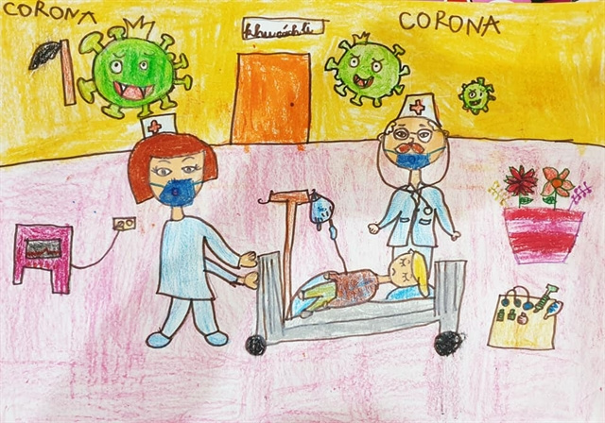
Κάθε είδος κρίσης βιώνεται με διαφορετικό τρόπο από τα άτομα, επηρεάζοντας κυρίως την αίσθηση σταθερότητας, ασφάλειας και ελέγχου, καθώς και το φυσικό και κοινωνικό τους περιβάλλον, άμεσο (οικογένεια, φίλοι) ή ευρύτερο (γειτονιά, κοινότητα).
Notes:
Η παροχή στήριξης, ιδιαίτερα στους ευάλωτους μαθητές είναι ιδιαίτερα σημαντική σε αυτή τη φάση για την ενίσχυση και την προαγωγή της ψυχικής τους ανθεκτικότητας και τη διευκόλυνση της ανάκαμψής τους

Slide 10
Πίνακας 1: Αναμενόμενες φυσιολογικές αντιδράσεις των παιδιών σε καταστάσεις κρίσεων
 | Παλινδρόμηση | Συναισθηματικά συμπτώματα | Σωματικά συμπτώματα
Προσχολική ηλικία | Νυκτερινή ενούρηση Πιπίλισμα αντίχειρα Φόβος για το σκοτάδι | Ανησυχία, Νευρικότητα Τικ, τραυλισμός Προσκόλληση στους γονείς Θυμός | Απώλεια όρεξης εμετοί Διάρροια Απώλεια ελέγχου σφιγκτήρων
Σχολική ηλικία | Σχολική Άρνηση Ανταγωνισμός με τα μικρότερα αδέρφια για την προσοχή των γονέων | Ανησυχία, νευρικότητα Απόσυρση από οικογενειακές επαφές Απομόνωση από φίλους και παρέες Αδυναμία συγκέντρωσης Εριστική, προκλητική συμπεριφορά | Πονοκέφαλος Διαταραχές ύπνου και διατροφής
Όταν η ένταση, συχνότητα και διάρκεια των συμπτωμάτων επηρεάζει την καθημερινή λειτουργικότητα τότε ενημερώνουμε οικογένεια και πιθανή παραπομπή σε ειδικούς ψυχικής υγείας
Notes:
α. Παλινδρόμηση: το παιδί εκδηλώνει συμπεριφορές που δεν αντιστοιχούν στην ηλικία του, αλλά σε παιδιά μικρότερης ηλικίας.
β. Σωματικά συμπτώματα: το παιδί εμφανίζει συμπτώματα αδιαθεσίας ή ασθένειας.
γ. Συναισθηματικές δυσκολίες: το παιδί εκδηλώνει συμπεριφορές που από το περιβάλλον θεωρούνται συνήθως «ανεπιθύμητες ή «αδικαιολόγητες», αφού συνήθως νομίζουμε ότι δεν υπάρχει ουσιαστικός ή τουλάχιστον εμφανής λόγος που τις προκαλεί.
Σε ορισμένες περιπτώσεις, η κρίση είναι πιθανό να βιώνεται από το παιδί ως «τραύμα», δηλαδή η ψυχική και συναισθηματική λειτουργία του παιδιού να διαταράσσεται σοβαρά για αρκετά μεγάλο χρονικό διάστημα (μεγαλύτερο των έξι μηνών) και να παρουσιάζονται συμπτώματα, όπως αμνησία γύρω από το τραυματικό γεγονός ή ακούσια αναβίωση δυσάρεστων εικόνων και εμπειριών.

Slide 11
Πότε ανησυχούμε?
Α. Η εκδήλωση περισσότερων από τα προαναφερθέντα συμπτώματα σε ένα παιδί για μεγάλο χρονικό διάστημα (πάνω από 6 μήνες).
Β. Η μεγάλη ένταση των συμπτωμάτων, η οποία παραμένει αμείωτη ή αυξάνεται με την πάροδο του χρόνου.
Γ. Οι σοβαρές αρνητικές επιπτώσεις των συμπτωμάτων αυτών στην καθημερινή ζωή του παιδιού (π.χ. παιχνίδι, δραστηριότητες και ενδιαφέροντα, σχέσεις με την οικογένεια ή τους φίλους, προσαρμογή στο σχολείο)
Notes:
Α. Η εκδήλωση περισσότερων από τα προαναφερθέντα συμπτώματα σε ένα παιδί για μεγάλο χρονικό διάστημα (πάνω από 6 μήνες). Γενικά, μετά την πάροδο 8 περίπου εβδομάδων το παιδί αναμένεται να έχει ξεπεράσει επαρκώς τις αρχικές έντονες αντιδράσεις και να είναι σε θέση να διαχειριστεί πιο αποτελεσματικά τις συνέπειες της κρίσης.

Slide 12
Ποιά παιδιά είναι πιο ευάλωτα:
• Τα παιδιά που έχουν βιώσει προηγούμενο τραύμα ή απώλεια (π.χ. θάνατο γονέα)
• Τα παιδιά τα οποία αντιμετωπίζουν ήδη κάποιο πρόβλημα ψυχικής υγείας
• Τα παιδιά που δεν έχουν αρκετές εσωτερικές δυνάμεις αλλά και κατάλληλη υποστήριξη από το περιβάλλον τους
• Τα παιδιά που ανησυχούν για την ψυχική υγεία κάποιου δικού τους προσώπου και,
• Τα παιδιά που βίωσαν πιο σημαντικές απώλειες στη συγκεκριμένη κρίση.
(Brock, Nickerson, Reeves, Jimerson, Lieberman, & Feinberg, 2009. Doll, Zucker, & Brehm, 2009. Jimerson, Brock, & Pletcher, 2005):
Notes:
Υπάρχουν όμως κάποιοι παράγοντες, οι οποίοι κάνουν ορισμένα παιδιά να επηρεάζονται περισσότερο από άλλα όταν βιώνουν τέτοιου είδους γεγονότα, τα καθιστούν, δηλαδή, πιο ευάλωτα.

Slide 13
Είναι αναστρέψιμη μια κρίση..; ΝΑΙ!
Κρίσεις = μέρος της ζωής όλων
(αργά ή γρήγορα όλοι θα βρεθούμε σε κατάσταση κρίσης και θα βιώσουμε ψυχική αναστάτωση).
ΑΡΑ: Η αντίδραση στην κρίση είναι μια φυσιολογική αντίδραση σε μια μη φυσιολογική κατάσταση.

Slide 14
Οι ανάγκες των παιδιών σε καταστάσεις κρίσης
Ανάγκη για γνωστική κατανόηση | Κατανόηση του γεγονότος (κρίσης) Απομυθοποίηση Εξοικείωση με το αντικείμενο του φόβου Απάντηση στις ερωτήσεις των παιδιών για αποφυγή φανταστικών εικόνων
Ανάγκη για έκφραση συναισθημάτων | Διαθεσιμότητα για ακρόαση της εμπειρίας και των συναισθημάτων τους Αναγνώριση και αποδοχή συναισθημάτων
Ανάγκη για συναισθηματική στήριξη | «Σημαντικοί άλλοι», επαγγελματίες ψυχικής υγείας

Slide 15
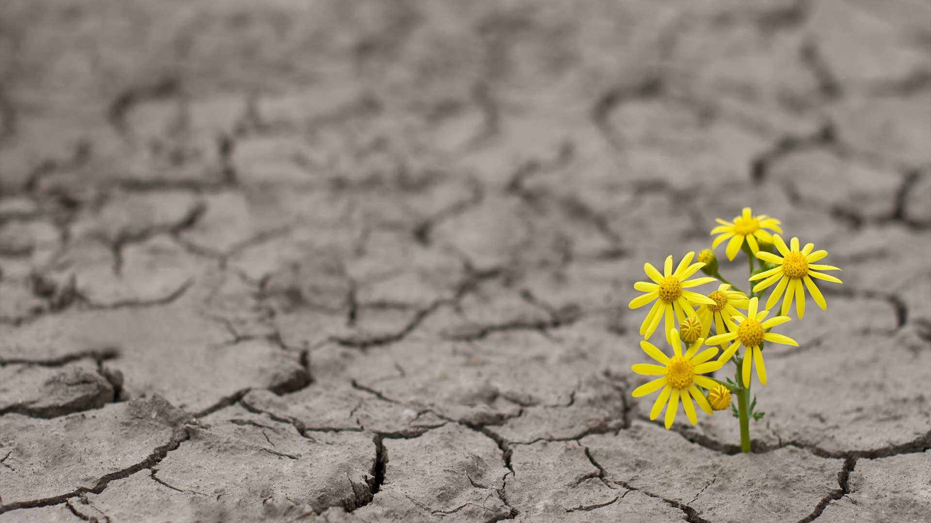
Ανάκαμψη (Recovery)
Τα περισσότερα παιδιά σε βάθος χρόνου θα καταφέρουν να ανταπεξέλθουν ψυχολογικά, παρά τα δύσκολα βιώματά τους αναπτύσσοντας ή/και εξελίσσοντας εσωτερικούς μηχανισμούς αντιμετώπισης δύσκολων καταστάσεων, λαμβάνοντας παράλληλα την καθοδήγηση και τη στήριξη των σημαντικών ενηλίκων.

Slide 17
Προστατευτικοί παράγοντες
Ατομικά Χαρακτηριστικά
Αυτογνωσία
Κοινωνικές Δεξιότητες
Ικανότητες επίλυσης προβλήματος
Αίσθηση σκοπού και ο προσανατολισμός προς το μέλλον
Θετική αυτοεκτίμηση
Οικογενειακοί παράγοντες
Παρουσία σταθερών, επιδέξιων και στοργικών ενηλίκων που παρέχουν ενθάρρυνση στο παιδί για να αποκτήσει δεξιότητες και ένα σταθερό και συγκροτημένο σύστημα αξιών.
Κοινωνικοί παράγοντες
Δίκτυα κοινωνικής υποστήριξης (π.χ. σχολείο, συνομήλικοι, φίλοι γειτονιά)
(Cavel, 2000)

Slide 18
Βασικοί τομείς ψυχικής ανθεκτικότητας

Slide 19
Προάγοντας τη ψυχική ανθεκτικότητα των μαθητών
Καλωσορίζουμε τους μαθητές
Σύντομη εισαγωγή: «Μιλάμε για τον κορονοϊό»
Υπενθυμίζουμε τους βασικούς κανόνες της τάξης και προσθέτουμε τους κανόνες υγιεινής κατά την παραμονή τους στο σπίτι
12 παιδικά παραμύθια που διατίθεται ελεύθερα στο (www.openbook.gr)

Slide 21
Προάγοντας τη ψυχική ανθεκτικότητα των μαθητών
Καρτέλες προσωπικής υγιεινής: Ανάρτηση στη τάξη

Slide 22
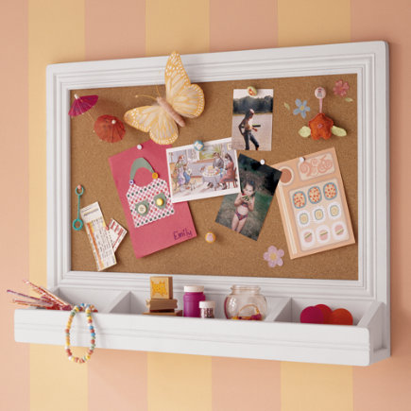
Προάγοντας τη ψυχική ανθεκτικότητα των μαθητών
4). Διατήρηση των δεσμών και της συνοχής της τάξης με τους μαθητές/τριες που δεν θα παρακολουθούν την ίδια ημέρα Πίνακας ανακοινώσεων (αναρτούν απαντήσεις, εργασίες από κοινά θέματα και συζητήσεις που παρουσιάστηκαν στην τάξη)

Slide 23
Προάγοντας τη ψυχική ανθεκτικότητα των μαθητών
5). Αποφεύγουμε οποιαδήποτε κριτική στη τάξη για την παρουσία ή μη των μαθητών στην εξ αποστάσεως εκπαίδευση.
Εξηγούμε πως είναι σεβαστή η απόφαση κάποιων μαθητών και των οικογενειών τους να μην έρθουν στο σχολείο και ότι σε κάθε οικογένεια μπορεί να συντρέχουν σοβαροί λόγοι

Slide 24
Προάγοντας τη ψυχική ανθεκτικότητα των μαθητών
6) Παιγνίδι: Ομοιότητες και διαφορές
Συζητούμε ποιες είναι οι ομοιότητες και διαφορές στην τάξη μας ως «ομάδα» πριν το κλείσιμο των σχολείων και στο σταδιακό άνοιγμα των σχολείων.
Notes:
Συζητάμε με τα παιδιά και τους ζητάμε να μοιραστούν σκέψεις και προτάσεις
σχετικά με τρόπους που θα μπορούσαν να συμβάλλουν στην τήρηση
των μέτρων πρόληψης και προστασίας σε επίπεδο τάξης και σχολείου
(π.χ. φυλλάδια, καμπάνια ενημέρωσης, επιστολές σε υπηρεσίες κλπ.) και
αν θέλουν να τους οπτικοποιήσουν με σκίτσα κλπ.

Slide 25
Προάγοντας τη ψυχική ανθεκτικότητα των μαθητών
7) Αναγνώριση και εξωτερίκευση συναισθημάτων σχετικά με την παραμονή στο σπίτι
Ανταποκρινόμαστε στην ανάγκη για συζήτηση και μοίρασμα προβληματισμών
Ακούμε προσεκτικά, βοηθούμε τα παιδιά να εκφραστούν συναισθηματικά, να κατανοήσουν τα γεγονότα και διαψεύδουμε τυχόν φήμες

Slide 26
Προάγοντας τη ψυχική ανθεκτικότητα των μαθητών
Το κουτί των ανησυχιών (The Worry Box)
Τοποθετούμε ένα κουτί στη τάξη μέσα στο οποίο τα παιδιά βάζουν ένα χαρτάκι όπου γράφουν τις ανησυχίες τους ή οποιοδήποτε άλλο δυσάρεστο συναίσθημα.
Notes:
Τοποθετούμε ένα κουτί μέσα στο οποίο τα παιδιά βάζουν ένα χαρτάκι όπου γράφουν τις ανησυχίες τους

Slide 27
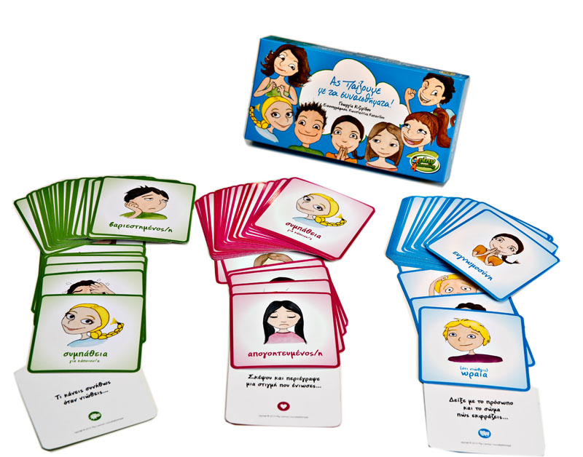
Προάγοντας τη ψυχική ανθεκτικότητα των μαθητών
Καρτέλες αναγνώριση συναισθημάτων

Slide 28
Θυμόμαστε Το διάστημα που μέναμε σπίτι: Οι στιγμές που ένιωσα όμορφα ή που απόλαυσα περισσότερο ήταν ..................... ........................................................................................................................... Αυτό που με δυσκόλεψε περισσότερο την περίοδο που μέναμε σπίτι ήταν ........... ........................................................................................................................... ........................................................................................................................... Όταν αισθανόμουν............................................................................................... Προσπαθούσα να ................................................................................................. Με βοηθούσε ο/η ................................................................................................ Με βοηθούσε να σκέφτομαι ότι ........................................................................... Έμαθα για τον εαυτό μου ότι .............................................................................. ...........................................................................................................................
Εργαστήριο Σχολικής Ψυχολογίας, ΕΚΠΑ (2020)

Slide 29
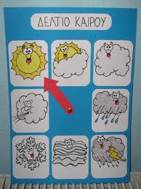
Προάγοντας τη ψυχική ανθεκτικότητα των μαθητών
Φυλλάδιο δελτίου καιρού
Σε ποια κατάσταση ξέσπασε η καταιγίδα;.............................................................. ............................................................................................................................... Πώς ένιωθα;.......................................................................................................... Πόσο έντονα το ένιωθα; (0-10).............................................................................. Τι περνούσε από το µυαλό µου κατά τη διάρκεια της καταιγίδας;.......................... ............................................................................................................................... Τι σε κάνει να πιστεύεις ότι αυτό ισχύει; .............................................................................................................................. Τι σε κάνει να πιστεύεις ότι αυτό δεν ισχύει απόλυτα; Συµπέρασµα:........................................................................................................ Πώς νιώθω τώρα;.................................................................................................
(Friedberg et al., 2009)

Slide 30
Προάγοντας τη ψυχική ανθεκτικότητα των μαθητών
Μοιράζομαι τις φωτογραφίες από παραμονή στο σπίτι
Ζητάμε από τους μαθητές να φέρουν μαζί (ή με τη βοήθεια των γονέων) μία φωτογραφία κατά την παραμονή στο σπίτι (π.χ. aγαπημένη γωνία, βιβλίο. συγγενή, γεύμα, παιγνίδι)

Slide 31
Προάγοντας τη ψυχική ανθεκτικότητα των μαθητών
8). Αυτοπεποίθηση/Αναγνώριση ικανοτήτων
Αναγνώριση των προσωπικών δυνάμεων και χαρακτηριστικών που βοήθησαν να ξεπεράσουν κάποια δυσκολία Σύνδεση με προηγούμενες εμπειρίες επιτυχίας και η υπέρβαση δυσκολιών συμβάλλει στην ανάκαμψη συντομότερα και αποτελεσματικά.
Notes:
Συζητούμε με τους μαθητές μας σχετικά με
— τα άτομα που μας βοήθησαν να τα καταφέρνουμε στα δύσκολα και με
ποιον τρόπο,
— τη δική μας προσφορά/βοήθεια σε άλλους
— τους τρόπους, με τους οποίους ο κάθε συμμαθητής και συμμαθήτρια
μπορεί να λειτουργήσει υποστηρικτικά με τους άλλους αυτό το διάστημα
(σωματικά και ψυχολογικά)

Slide 32
Ψυχική ανθεκτικότητα στη τάξη
9) Υπευθυνότητα/Ενεργός Συμμετοχή
Επανελέγχουμε τις δυνατότητες και τις ευκαιρίες που έχουμε στο σχολείο για ανάληψη πρωτοβουλιών.
Ανάληψη ευθυνών: βοηθάει στην απόκτηση αίσθησης ελέγχου στα πράγματα και να διατήρηση της ηρεμίας.

Slide 33
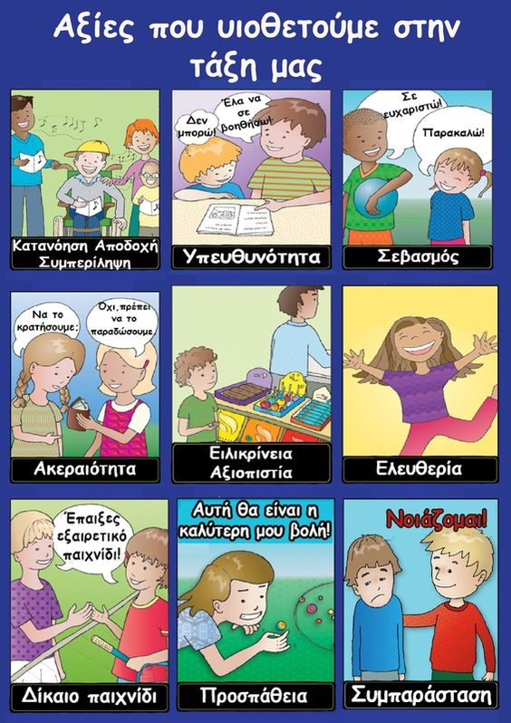
Προάγοντας τη ψυχική ανθεκτικότητα των μαθητών
10) Υπενθύμιση των αξιών της τάξης
Δίνουμε το μήνυμα ότι η τάξη μπορεί να είναι μια ομάδα, όπου υπάρχει “Νοιάξιμο”, Αλληλοϋποστήριξη και φροντίδα σε δύσκολες περιόδους ζωής.

Slide 34
Ψυχική ανθεκτικότητα στη τάξη
11) Ιεράρχηση Στόχων
Συζητάμε με τα παιδιά σχετικά με το τι είναι σημαντικό για εκείνα στην παρούσα φάση και ποιες είναι οι προτεραιότητές τους για το επόμενο διάστημα.
Εντάσσουμε στη συζήτηση θέματα όπως οι κανόνες υγιεινής, συμπεριφορά, συνεργασία, ομαδικότητα, φιλία και άλλες αξίες.
Μπορούμε να συζητήσουμε παράλληλα τι είναι σημαντικό για την τάξη τους και ποιες οι προτεραιότητές μας ως ομάδα αυτή την περίοδο
Notes:
Συζητούμε με τους μαθητές μας για τα όνειρά τους και τις σκέψεις τους
για το μέλλον, σχέδια για το καλοκαίρι και γενικότερα ενθαρρύνουμε
τις συζητήσεις με μελλοντική προοπτική που δημιουργούν μια αίσθηση
ελπίδας και αισιοδοξίας που αποτελούν σημαντικές πτυχές της ψυχικής
ανθεκτικότητας.

Slide 35
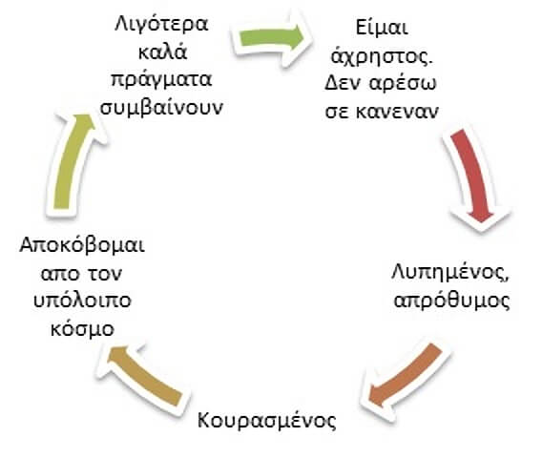
12) Διαχείριση αρνητικών σκέψεων
Προάγοντας τη ψυχική ανθεκτικότητα των μαθητών

Slide 36
Προάγοντας τη ψυχική ανθεκτικότητα των μαθητών
13) Αισιοδοξία
«Οι σκέψεις μας παράγουν χημικές ουσίες. Αν οι σκέψεις μας είναι θετικές, τότε παράγουν χημικές ουσίες που μας κάνουν να αισθανόμαστε καλά. Οι αρνητικές σκέψεις -όπως αυτές που απορρέουν από φόβο- παράγουν κι αυτές χημικές ουσίες, οι οποίες μας κάνουν να νιώθουμε ανάλογα με το πώς σκεφτόμαστε»
Notes:
Επαναλαμβάνουμε στους μαθητές μας πως στη ζωή μας έχουν σημασία οι εμπειρίες που αποκτούμε.
Βρίσκουμε ευκαιρίες να αναφέρουμε ότι για τις ευχάριστες αλλά και για τις δύσκολες στιγμές μας έχουμε δίπλα μας ανθρώπους που μας βοηθούν και μας στηρίζουν.

Slide 37
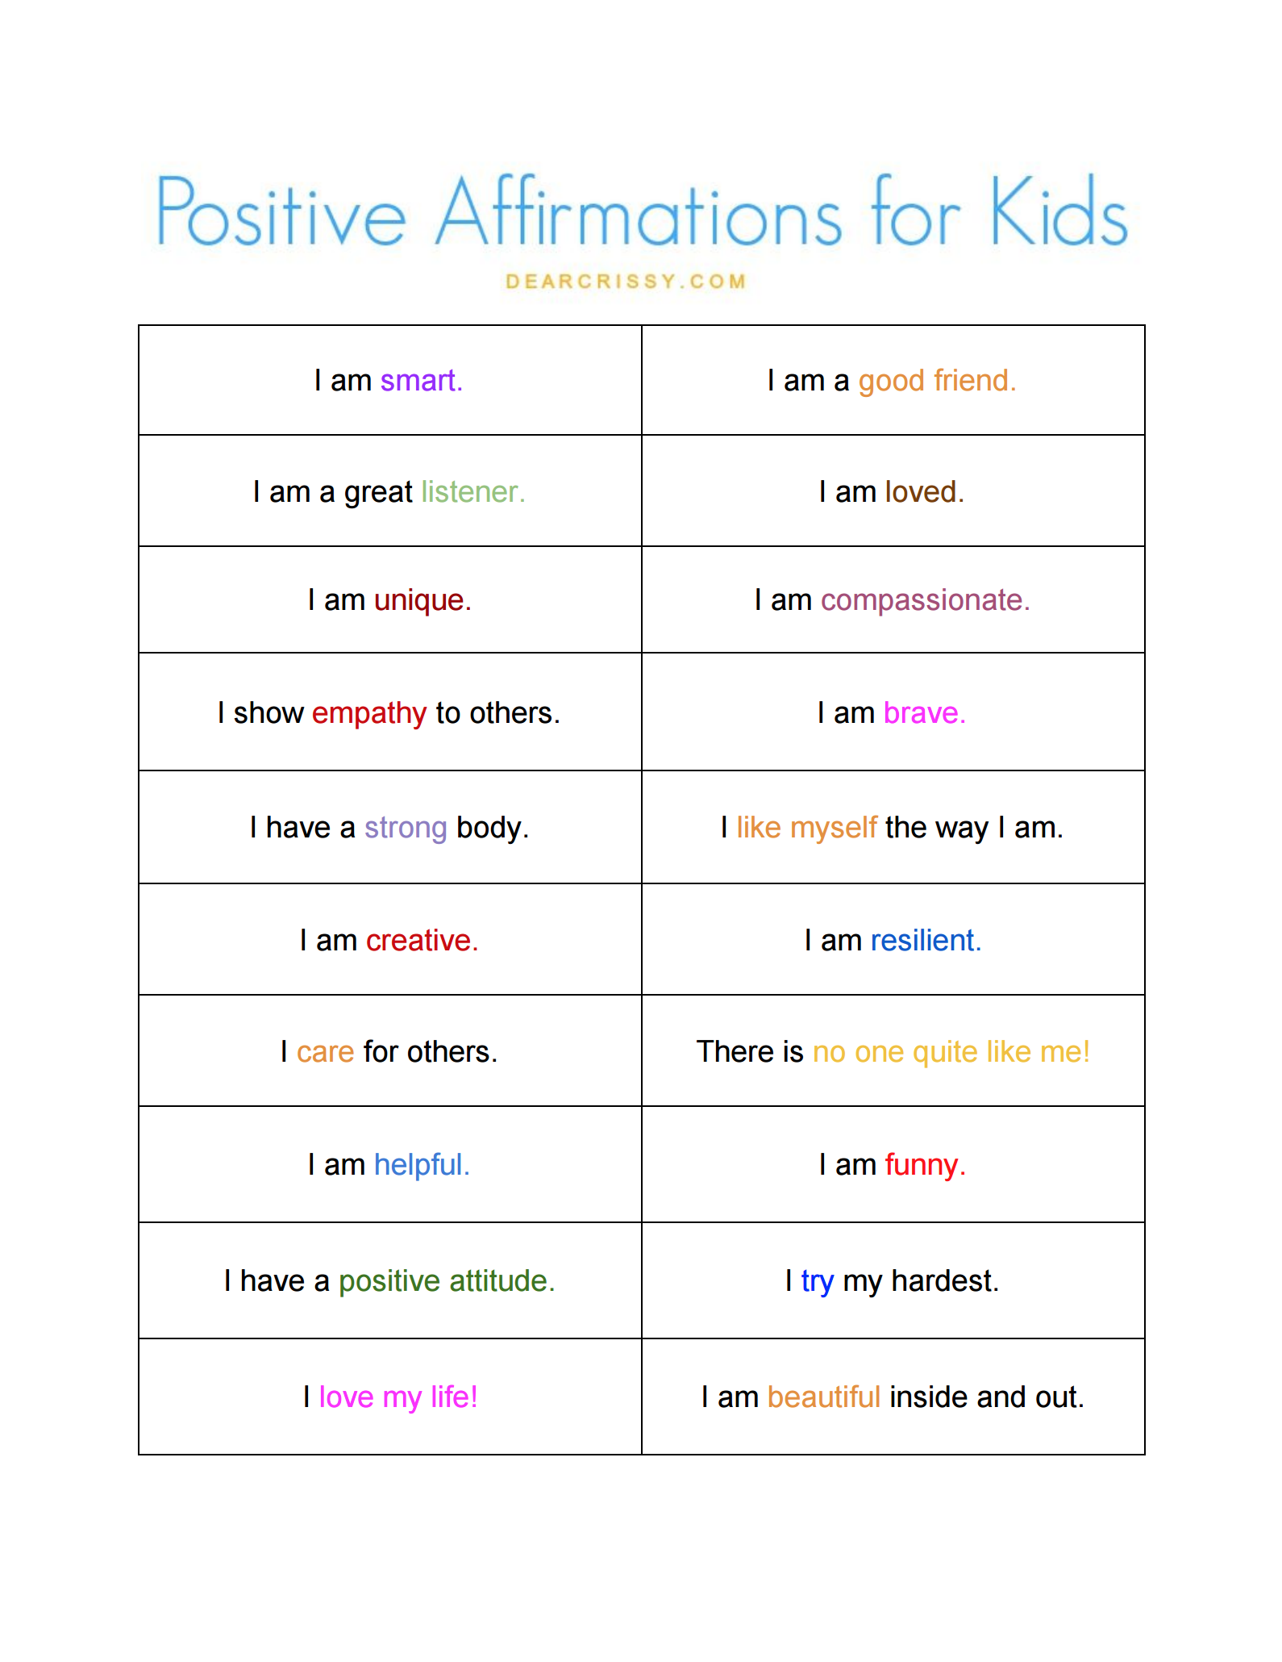
Προάγοντας τη ψυχική ανθεκτικότητα των μαθητών
13^{α}) Θετικές δηλώσεις
Διατυπώνονται σε ενεστώτα χρόνο
Να εκφραζόμαστε χρησιμοποιώντας θετικές έννοιες
Να είναι σύντομες και σαφείς
Επαναλαμβάνονται συχνά μέσα στην ημέρα/εβδομάδα

Slide 38
Προάγοντας τη ψυχική ανθεκτικότητα των μαθητών
14) Βιβλιοθεραπεία στη τάξη
ο εκπαιδευτικός διαβάζει στο παιδί µία ιστορία (η οποία µπορεί να υπάρχει στη βιβλιογραφία ή να διαµορφωθεί για την περίπτωση του συγκεκριµένου παιδιού), η οποία περιλαµβάνει πολλά κοινά στοιχεία µε τις δυσκολίες του παιδιού και τις σκέψεις του σχετικά µε αυτές.
Notes:
Επιλέγοντας να διαβάστε ένα βιβλίο τις πρώτες ημέρες δίνει χρόνο για επανασύνδεση, δημιουργεί υψηλή προτεραιότητα να μοιραστεί ην εμπειρία βοηθώντας κάθε παιδί στη τάξη

Slide 39
Προάγοντας τη ψυχική ανθεκτικότητα των μαθητών
15) Παιγνίδια εμπιστοσύνης, ομαδικότητας και συνεργασίας στη τάξη
Notes:
Παιγνίδια εμπιστοσύνης, ομαδικότητας και συνεργασίας στη τάξη

Slide 40
Προάγοντας τη ψυχική ανθεκτικότητα των μαθητών
16) Ενθαρρύνουμε τα παιδιά προς πηγές στήριξης (support resources):
Παιγνίδι με φίλους
Ενασχόληση με αγαπημένο άθλημα
Ψυχαγωγία
Σημείωση: η δημιουργία φιλικών σχέσεων, η αίτηση και η προσφορά υποστήριξης και η ανάπτυξη στοργικών σχέσεων που ανταποκρίνονται στις ανάγκες των παιδιών (Masten, 2011)
Οι σχέσεις των παιδιών με συνoμηλίκους συνιστούν μία πολύ σημαντική πηγή σθένους και ανθεκτικότητας καθώς μετριάζουν τις επιπτώσεις του στρες και τους προσφέρουν πληροφορίες για την αντιμετώπιση δυσκολιών (Doll, Brehm & Zucker, 2004)

Slide 41
Προάγοντας τη ψυχική ανθεκτικότητα των μαθητών
17) Μείωση ανεπιθύμητων συμπεριφορών
Χρήση απόσβεσης & θετική ενίσχυση για επιθυμητές συμπεριφορές
Όταν ένα παιδί εκδηλώνει προκλητικές συµπεριφορές (π.χ. επίµονες ερωτήσεις, κινήσεις που γνωρίζει ότι τους ενοχλούν κλπ.) µε στόχο να τραβήξει την προσοχή των άλλων. εκνευρίζοντάς τους, αποφεύγουμε να δώσουμε σηµασία, προκειµένου η συµπεριφορά αυτή να πάψει να ενισχύεται και να αποσβεσθεί.
Notes:
Βέβαια, σε ορισµένες περιπτώσεις αρνητικών συµπεριφορών, όπως η έντονα επιθετική ή αυτοκαταστροφική συµπεριφορά, η χρήση της απόσβεσης δεν ενδείκνυται, καθότι µπορεί να κινδυνεύει η σωµατική ακεραιότητα του παιδιού ή κάποιου άλλου εξαιτίας της προβληµατικής συµπεριφοράς

Slide 42
Προάγοντας τη ψυχική ανθεκτικότητα των μαθητών
18) Κάρτες αντιμετώπισης (coping cards)
Ο/Η εκπαιδευτικός κατασκευάζει κάρτες και γράφει µαζί µε το παιδί σε καθεµία από µία δυσλειτουργική σκέψη. Το παιδί σηκώνει µία κάρτα τη φορά, διαβάζει τη δυσλειτουργική σκέψη και προτείνει µία εναλλακτική, λειτουργική σκέψη. Αν τα καταφέρει, η σκέψη αυτή καταγράφεται στο πίσω µέρος της κάρτας
Notes:
Κάρτες αντιμετώπισης (coping cards)

Slide 43
Προάγοντας τη ψυχική ανθεκτικότητα των μαθητών
19) Τεχνική: Μην Αποφεύγεις – Τόλμα»
περιλαµβάνει την καταγραφή σκέψεων που θα εµψυχώσουν το παιδί και θα το παροτρύνουν στην εφαρµογή δυσκολων τεχνικών, όπως η έκθεση.
Φράσεις που µπορεί να χρησιµοποιηθούν:
Όλοι νιώθουν άσχηµα κατά καιρούς. Το να νιώθω άσχηµα είναι ανθρώπινο
Το να νιώθω άσχηµα είναι δυσάρεστο, δεν είναι καταστροφή
Τα συναισθήµατα αλλάζουν. Όταν νιώθω άσχηµα, θα περάσει
Μπορώ να αντιµετωπίσω τα δυσάρεστα συναισθήµατα και να µην τα αποφεύγω
(Friedberg et al., 2009)

Slide 44
Προάγοντας τη ψυχική ανθεκτικότητα των μαθητών
20) Οι ερωτήσεις του κόμη δράκουλα
Μήπως κατηγορώ άλλους για τα δικά µου λάθη; Μήπως κατηγορώ τον εαυτό µου για λάθη άλλων; Μήπως µπερδεύω το δίκαιο µε αυτό που θέλω; Μήπως µπερδεύω το «για λίγο» µε το «για πάντα»; Μήπως είµαι αυστηρός/ή µε τον εαυτό µου; Μήπως ξεχνάω τα θετικά µου;
Πρόκειται για ερωτήσεις που βοηθούν στην αµφισβήτηση των δυσλειτουργικών σκέψεων και στην παραγωγή εναλλακτικών
(Friedberg et al., 2009)

Slide 45
Οι μέθοδοι αντιμετώπισης ταξινομούνται σε τρεις κατηγορίες, ανάλογα με τα αποτελέσματα (Milton, 1981):
1. ΋ταν η μια ομάδα χάνει και η άλλη κερδίζει (win-lose). 2. ΋ταν και οι δυο ομάδες χάνουν σε κάποια θέματα αλλά κερδίζουν σε κάποια άλλα (lose-lose). 3. ΋ταν και οι δυο ομάδες κερδίζουν (win-win) [«επίλυση συγκρούσεων» (consensus or integrative decision making] και επιτυγχάνεται, όταν και οι δυο πλευρές προσπαθούν εν γνώσει τους να πετύχουν τους στόχους όλων με αλληλοϋποστηρικτικές, εντατικές και μεθοδικές προσπάθειες σε ένα περιβάλλον που υποστηρίζει τη συνεργασία με δομημένες διαδικασίες (Μαυραντζά, 2011).

Slide 46
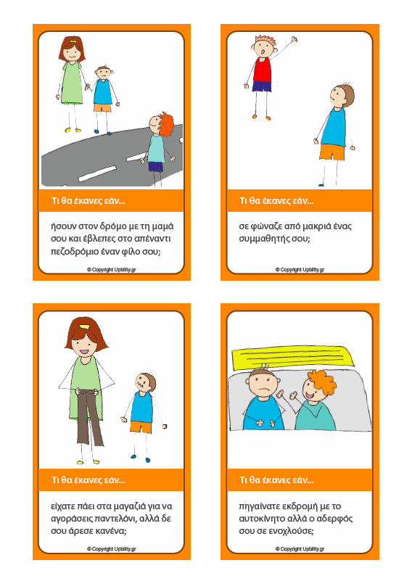
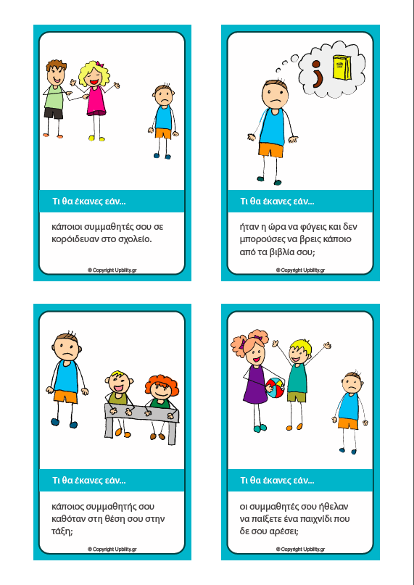
Προάγοντας τη ψυχική ανθεκτικότητα των μαθητών 21) Κάρτες επίλυσης προβλημάτων (Problem solving)

Slide 47
Προάγοντας τη ψυχική ανθεκτικότητα των μαθητών
22) Τεχνικές χαλάρωσης
Στις τεχνικές χαλάρωσης ανήκουν η διαφραγµατική αναπνοή, η σταδιακή νευροµυϊκή χαλάρωση, κ.α.
(Lauth, 2000)

Slide 48
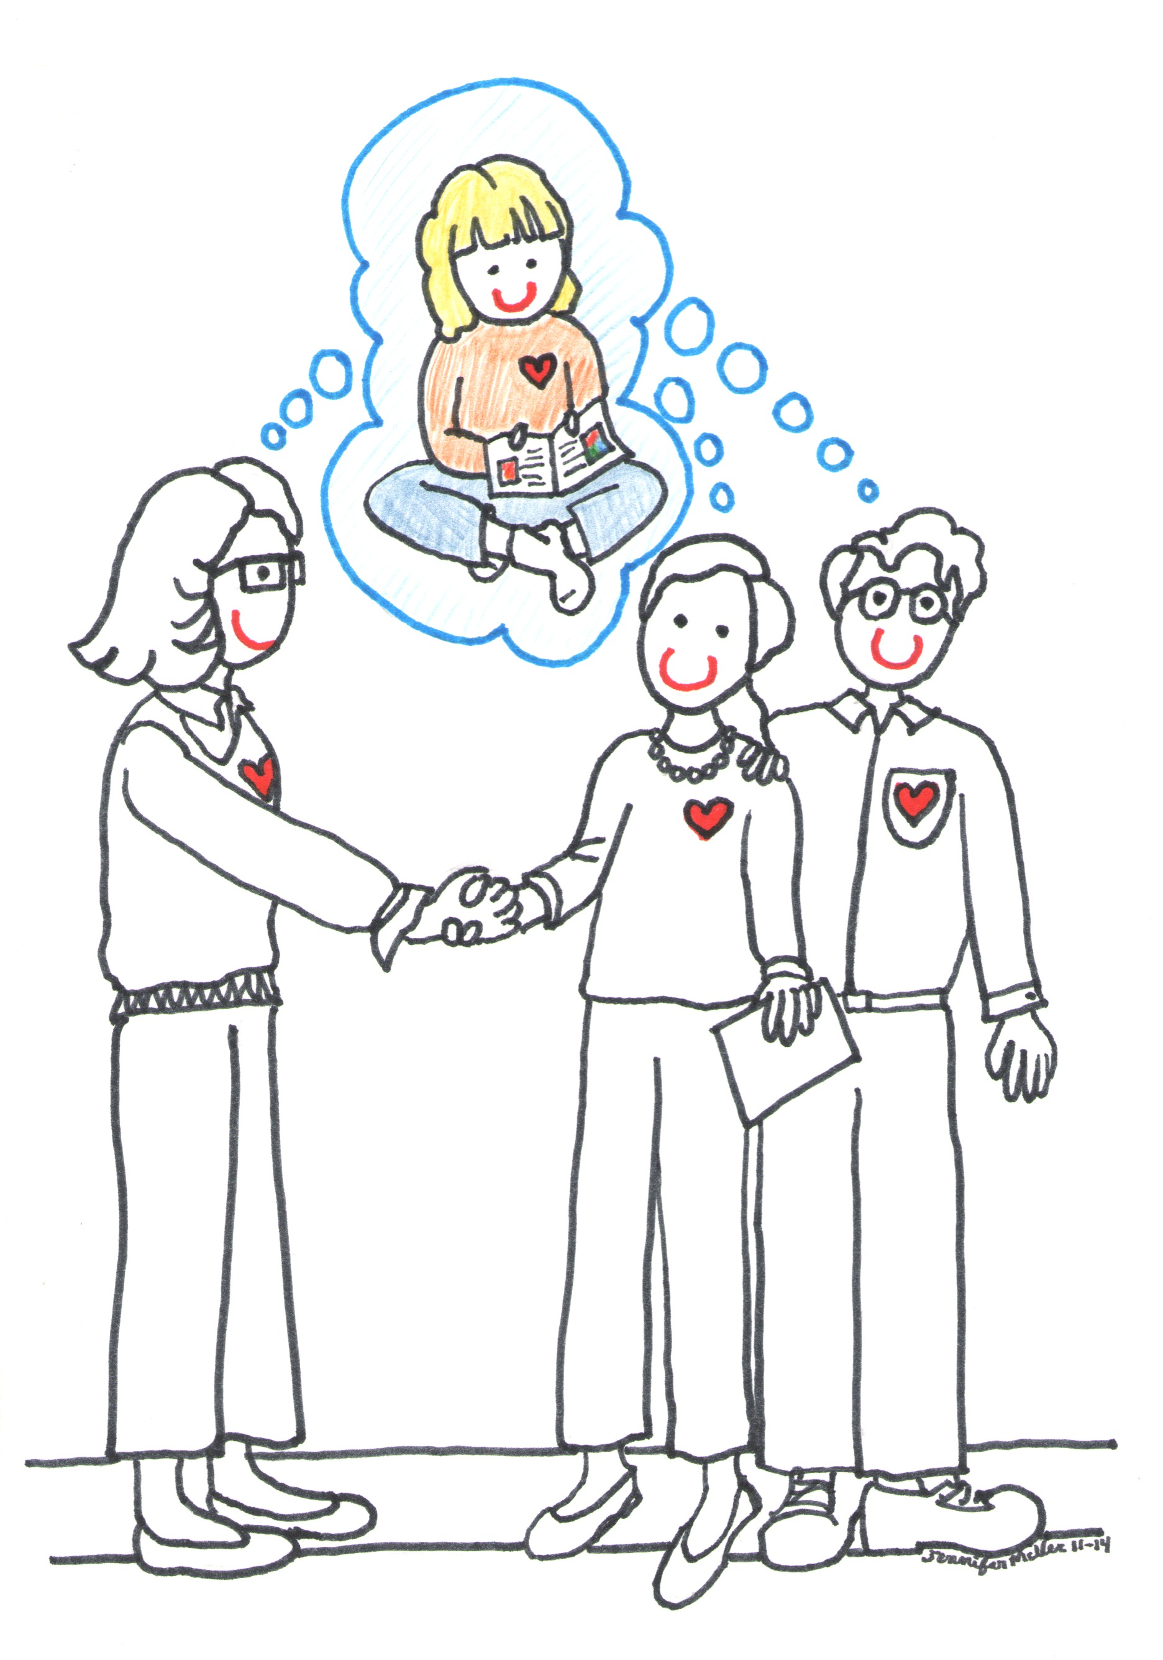
Προάγοντας τη ψυχική ανθεκτικότητα των μαθητών
23) Επικοινωνία με το σπίτι – Ανατροφοδότηση
Βρείτε κάτι καλό που είδατε σε κάθε παιδί στην ομάδα και επικοινωνήσετε μέσω email.
Ενίσχυση για δημιουργία θετικών δεσμών με το σπίτι και ευκαιρία να δείξετε αναγνώριση και εκτίμηση για αυτά

Slide 49
Προάγοντας τη ψυχική ανθεκτικότητα των μαθητών
24) Εκπαίδευση γονέων (parent training)
Έχουν εκπαιδευτικό χαρακτήρα, οι γονείς µαθαίνουν συγκεκριµένες τεχνικές.
∆ίνεται έµφαση στη µέτρηση και την καταγραφή των παρατηρήσιµων και µετρήσιµων συµπεριφορών, κυρίως των θετικών.
Περιλαµβάνεται η θετική ενίσχυση και περιορισµένη χρήση της τιµωρίας.
Υπάρχει γραπτό υλικό για την υποστήριξη των γονιών (επεξηγηµατικά κείµενα, οδηγοί, προτεινόµενες εργασίες για το σπίτι).
Notes:
Προτού χρησιµοποιήσουν οι γονείς τις νέες τεχνικές προβλέπεται για την εκµάθησή τους παρατήρηση προτύπου και παιχνίδι ρόλων.

Slide 50
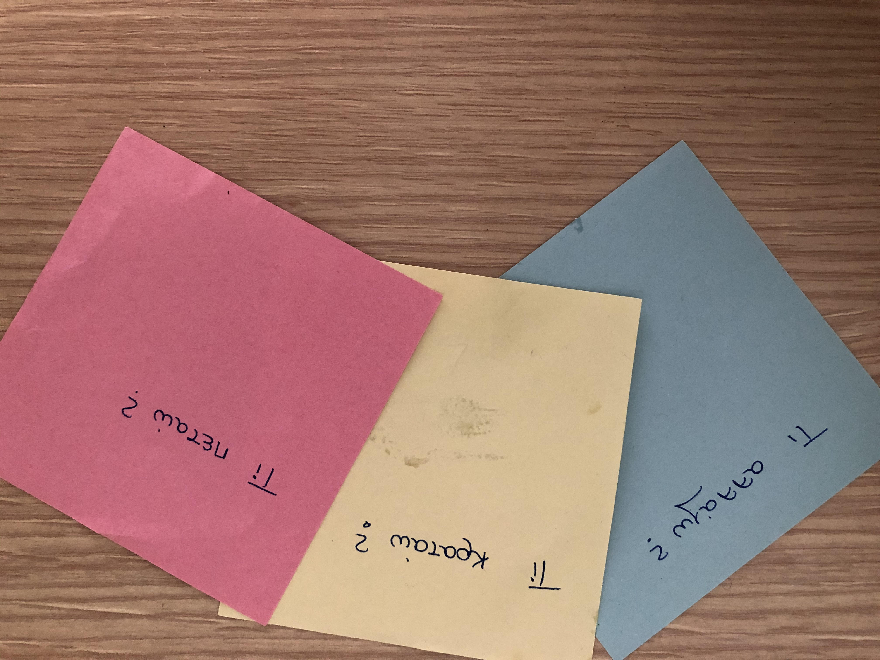
Προάγοντας τη ψυχική ανθεκτικότητα των μαθητών
Κλείσιμο σχολικής χρονιάς – Απολογισμός
Βιωματική Άσκηση: Σύνδεση παρελθόν με παρόν
Δίνουμε 3 χαρτάκια στους μαθητές/τριες και ζητάμε να γράψουν σε καθένα χαρτάκι τα παρακάτω:
Τι θα κρατούσα;
Τι θα πετούσα;
Τι θα άλλαζα;

Slide 51
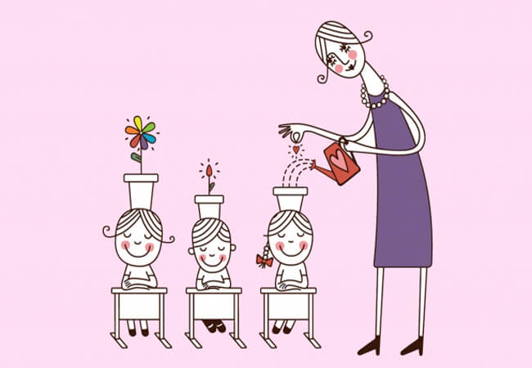
Προάγοντας τη ψυχική ανθεκτικότητα των μαθητών
Ζεστασιά
Άνευ όρων αποδοχή
Ενσυναίσθηση
Γνησιότητας
Σεβασμός
Κατανόηση

Slide 52
Γενικές αρχές στήριξης παιδιών σε καταστάσεις κρίσης
1. | Δίνουμε στα παιδιά την ευκαιρία να διηγηθούν την ιστορία τους (π.χ. πού ήταν την στιγμή που συνέβη το γεγονός, τι έκαναν εκείνη την ώρα, τι ακριβώς συνέβη κλπ.)
2. | Αφιερώνουμε χρόνο στα παιδιά και απαντάμε στις ερωτήσεις τους, εξηγώντας τι συνέβη, όσες φορές χρειαστεί
3. | Ενθαρρύνουμε τα παιδιά να αναγνωρίσουν και να εκφράσουν τα συναισθήματά τους
4. | Αναγνωρίζουμε ότι τα συναισθήματά τους είναι φυσιολογικά και αναμενόμενα και μοιραζόμαστε και τις δικές μας εμπειρίες και συναισθήματα
5. | Αναθέτουμε στα παιδιά δραστηριότητες στο σπίτι και στο σχολείο, ώστε να διατηρηθεί στο μεγαλύτερο δυνατό βαθμό η καθημερινή ρουτίνα και ο φυσιολογικός ρυθμός της ζωής τους
6. | Δίνουμε στα παιδιά τη δυνατότητα να θρηνήσουν ενδεχόμενες απώλειες που έχουν βιώσει (π.χ. το σπίτι, τα παιχνίδια τους, το σχολείο, τραυματισμό ή θάνατο γνωστού ή αγαπημένου προσώπου) και να συμμετέχουν σε εκδηλώσεις μνήμης, εφόσον το επιθυμούν
7. | Βοηθούμε τα παιδιά να αξιοποιήσουν τις δυνατότητές τους και να συνειδητοποιήσουν με ποιους τρόπους αντεπεξήλθαν σε δύσκολες καταστάσεις στο παρελθόν
8. | Ενθαρρύνουμε την ανάπτυξη και διατήρηση των σχέσεων των παιδιών με συνομηλίκους τους

Slide 53
Η φροντίδα και η στήριξη των μαθητών αποτελεί πάγια και βασική μέριμνα όλων των εκπαιδευτικών. Ωστόσο είναι σημαντικό να αναγνωρίζουμε ότι και εμείς οι ίδιοι αντιμετωπίζουμε την ίδια δύσκολη κατάσταση με τον δικό του τρόπο ο καθένας.

Slide 54
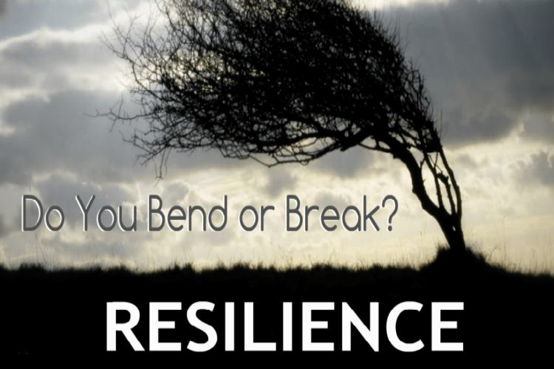

Slide 55
Προάγοντας την Ψυχική ανθεκτικότητα των εκπαιδευτικών
1. | Φροντίζουμε τον εαυτό μας (σωματική υγεία, άσκηση, διατροφή, κλπ)
2. | Προχωράμε με μικρούς, ρεαλιστικούς στόχους,
3. | Αξιοποιούμε τα δικά μας δυνατά στοιχεία και τις πηγές στήριξης και βοήθειας
4. | Μοιραζόμαστε και εκφράζουμε συναισθήματα, σκέψεις, ανησυχίες μας κάνει να αισθανόμαστε πιο συνδεδεμένοι και ασφαλείς.
5. | Αποφεύγουμε μεγάλες αποφάσεις μέχρι να ανακάμψουμε σε μεγάλο βαθμό από τα γεγονότα.
6. | Αναζητούμε τη φροντίδα και υποστήριξη αγαπημένων προσώπων (οικογένεια, φίλοι, συγγενείς).

Slide 56
Μοντέλο ψυχικής ανθεκτικότητας εκπαιδευτικού (ENTRÉE,2014)
Συναισθηματική διάσταση Ανταπεξέρχεται στις εργασιακές απαιτήσεις Ανακάμπτει μετά από μία αντιξοότητα Νοιάζεται για την προσωπική του ευεξία Ρυθμίζει τα συναισθήματα του Έχει αίσθηση χιούμορ Αντλεί ευχαρίστηση από διδασκαλία | Διάσταση κινήτρων Έχει θετική και αισιόδοξη στάση Επιμένει, όταν αντιμετωπίζει δυσκολίες Εστιάζει στη μάθηση και τη βελτίωση Έχει αυτοπεποίθηση Αναλαμβάνει με ευχαρίστηση δύσκολα έργα Διατηρεί υψηλά κίνητρα Θέτει ρεαλιστικούς στόχους
Κοινωνική διάσταση Επιλύει προβλήματα Ζητά βοήθεια και συμβουλές Αναπτύσσει σχέσεις και δίκτυο υποστήριξης Αποτελεσματικές επικοινωνιακές δεξιότητες | Επαγγελματική διάσταση Ευέλικτος και προσαρμόσιμος Ενδοσκοπεί Αφοσιωμένους στους μαθητές Προετοιμάζεται και είναι οργανωμένος Αποτελεσματικές δεξιότητες διδασκαλίας

Slide 57
Ένα μεγάλο ευχαριστώ...
Στην κ. Στέλα Κουτσουράκη, Συντονίστρια Εκπαιδευτικού Έργου
Στους Διευθυντές/τριες:
κ. Μαρία Μορφουλάκη, (20^{ο} Δημοτικό Σχολείο Ηρακλείου)
κ. Νεκταρία Πρωτογεράκη (56^{ο} Δημοτικό σχολείο Ηρακλείου)
κ. Ελένη Τερζάκη (10^{ο} Δημοτικό Σχολείο Ηρακλείου)
κ. Ιωάννη Χαχλάκη (19^{ο} Δημοτικό Σχολείο Ηρακλείου)
κ. Αθηνά Κρητσωτάκη (47^{ο} Δημοτικό Σχολείο Ηρακλείου)

Slide 58
Σας ευχαριστώ για την προσοχή σας!
Παρασκευή Νικηφόρου
email: parnikiforou@gmail.com

